Slide 1
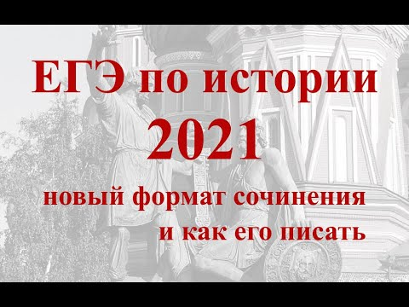

Slide 2
Особенности эссе по истории 2021
темы отражают не какие-то конкретные годы в истории России, а именно исторический период, годы которого ученики должны вспомнить сами;
могут быть даны исторические рамки периода (годы), но сужены направления деятельности правителя ( в данном случае дан период правления Петра I, но нужно описать лишь его внешнюю политику, что значительно сделать сложнее, чем проанализировать особенности внутренней политики).
тем снова будет дано ТРИ: Русь до образования единого государства, единое государство, включая XIX век, и век XX-ый.

Slide 3
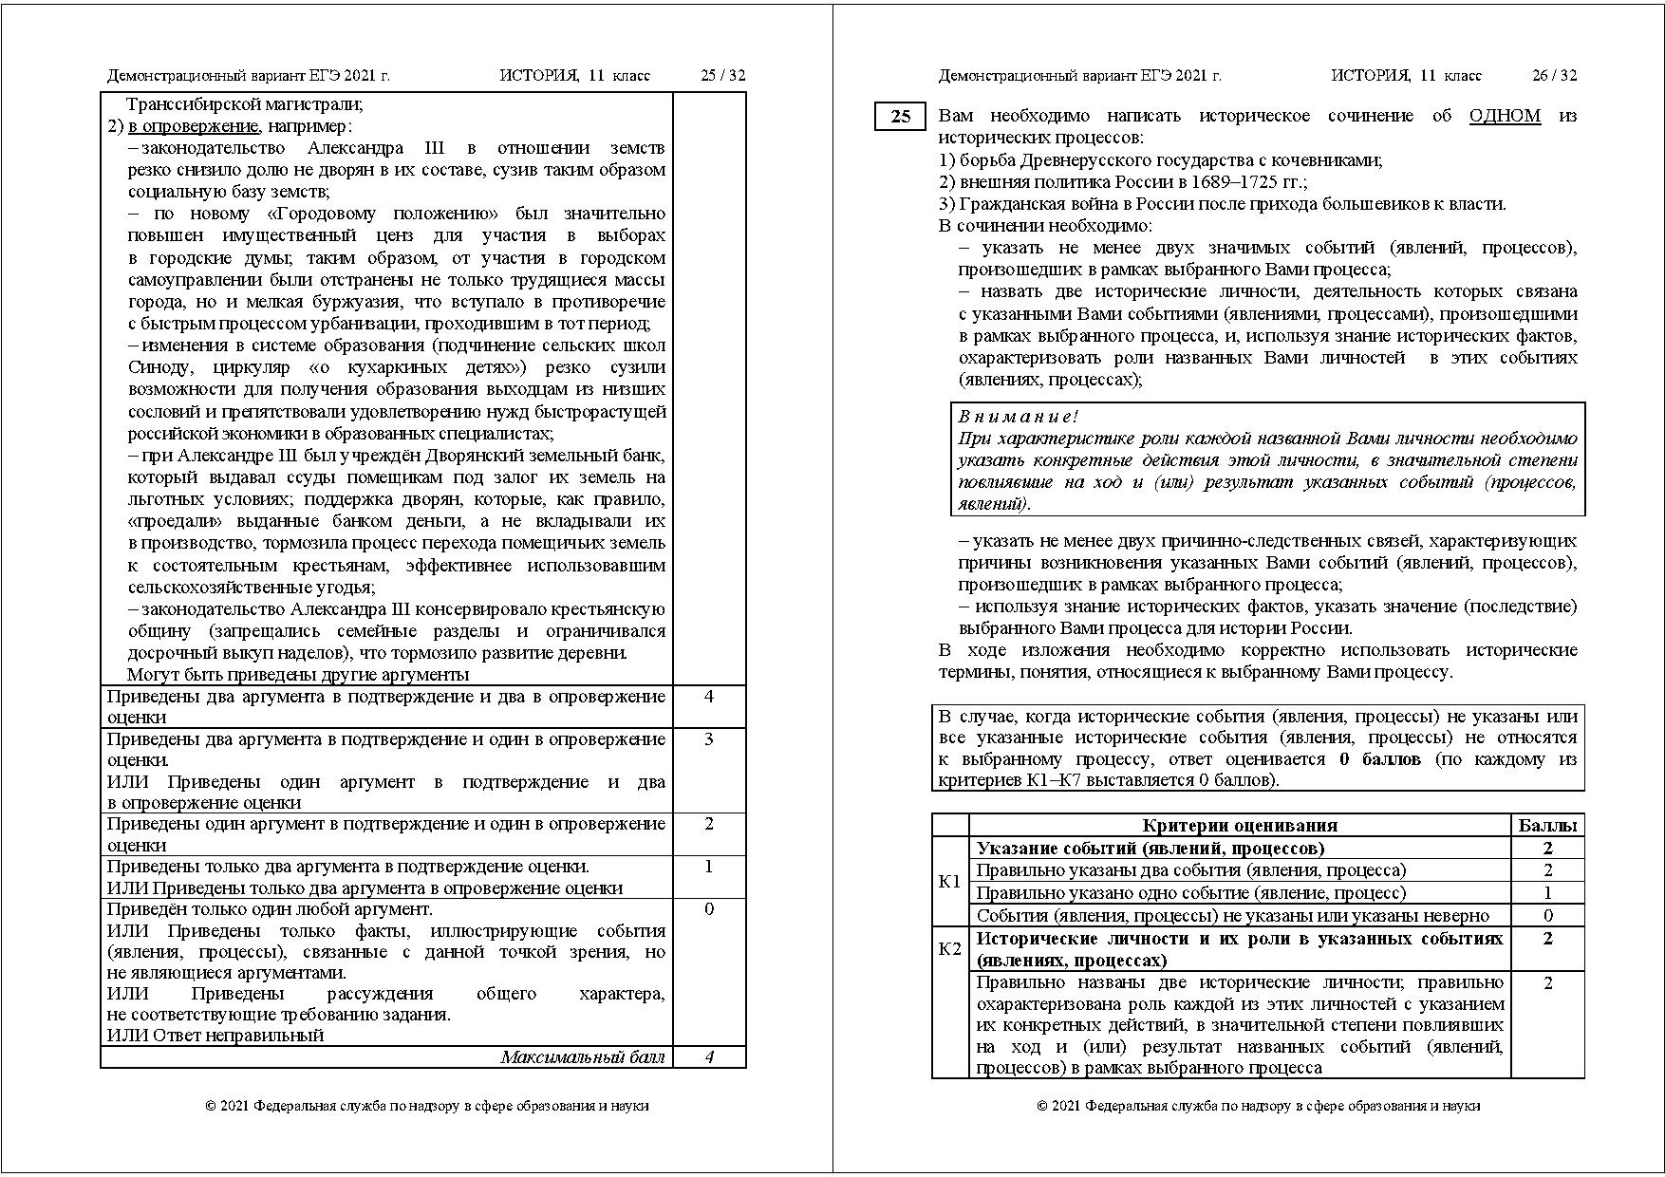

Slide 4
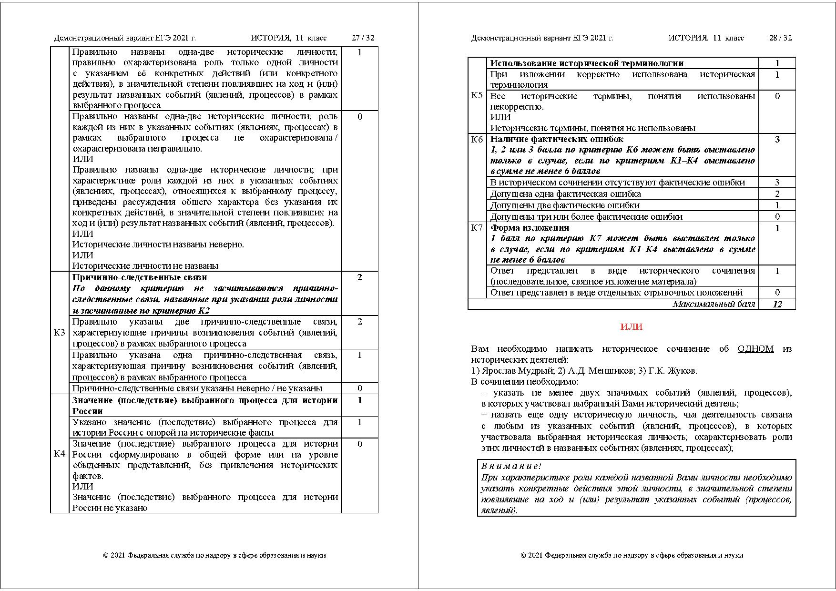

Slide 5
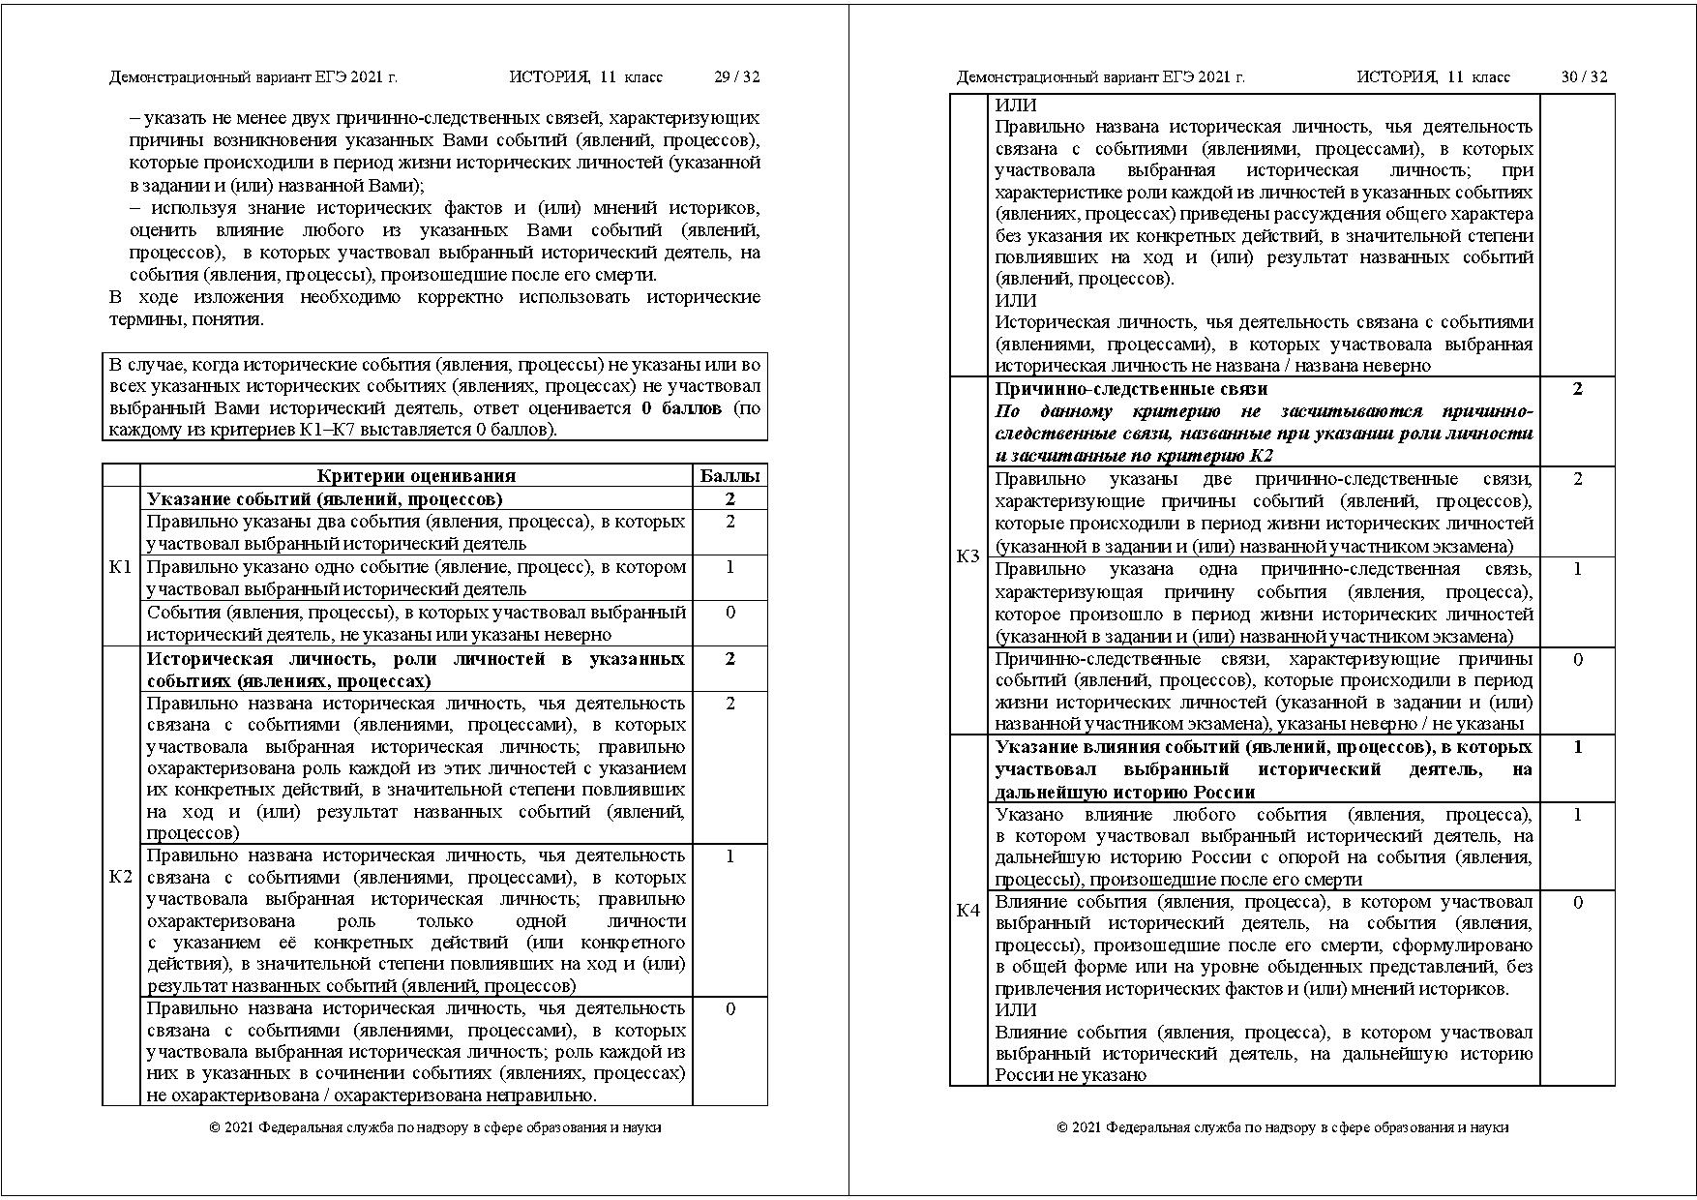

Slide 6
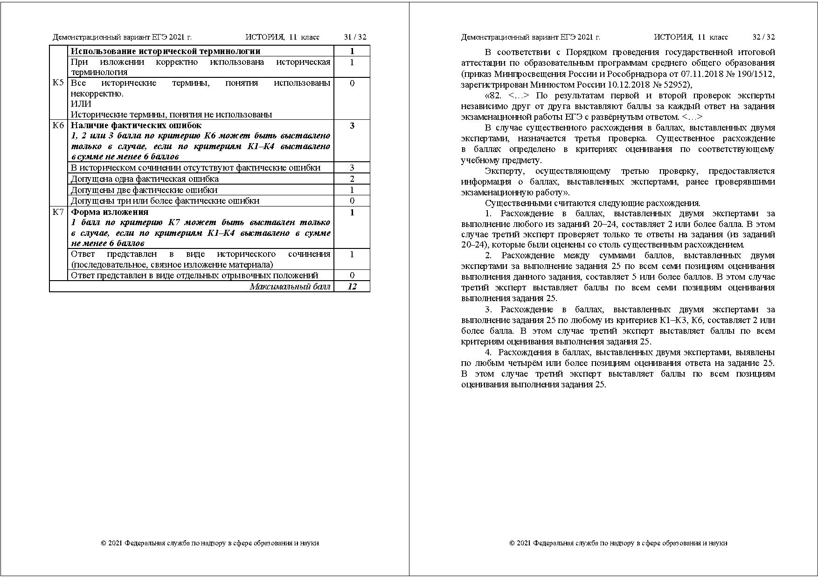

Slide 7
К6
2020 г.
Наличие фактических ошибок. 1, 2 или 3 балла по критерию К6 может быть выставлено только в случае, если по критериям К1–К4 выставлено в сумме не менее 5 баллов.
2021 г.
Наличие фактических ошибок 1, 2 или 3 балла по критерию К6 может быть выставлено только в случае, если по критериям К1–К4 выставлено в сумме не менее 6 баллов.

Slide 8
К 7
2020 г.
Форма изложения. 1 балл по критерию К7 может быть выставлен только в случае, если по критериям К1–К4 выставлено в сумме не менее 5 баллов.
2021 г.
Форма изложения 1 балл по критерию К7 может быть выставлен только в случае, если по критериям К1–К4 выставлено в сумме не менее 6 баллов.

Slide 9
Изменения в КРИТЕРИЯХ оценивания задания 27.
К 4
2020 г.
Оценка влияния событий (явлений, процессов) данного периода на дальнейшую историю России.
2021 г.
Значение (последствие) выбранного процесса для истории России.

Slide 10
2020 - год.
– используя знание исторических фактов и (или) мнений историков, оценить влияние событий (явлений, процессов) данного периода на дальнейшую историю России
2021 год.
– используя знание исторических фактов, указать значение (последствие) выбранного Вами процесса для истории России

Slide 11
Петр I сыграл выдающуюся роль в русской истории. Практически все его реформы благотворно сказались на общем развитии страны. Успехи во внешней политике выдвинули Россию в число ведущих мировых держав.

Slide 12
В результате подписания Ништадтского мирного договора в 1721 года Россия стала называется Великой морской державой и заняла лидирующие позиции среди других стран.
Активную внешнюю политику будут продолжать Анна Иоанновна, Екатерина 2, которые опираясь на военные заслуги Петра Великого, сумеют закрепиться на Черном море, уменьшить влияние других стран, расширить границы Российской империи.
В результате военных побед Россия встанет в ряд с самыми развитыми странами мира, получит статус империи, которая просуществует до 1917 года.

Slide 13
Данный период оказал значительное влияние на последующие события. Очень многие нововведения Петра Великого просуществовали ещё долгое время: регулярная армия и военно-морской флот имели решающее значение в дальнейших войнах; вся система государственного управления, созданная Петром, оставалась неизменной вплоть до учреждения министерств в 1802 г.
Поражение Швеции в Северной войне привело в дальнейшем к русско-шведской войне 1741-1743 гг. из-за её желания взять реванш. Кроме того, издание Петром указа о престолонаследии закончилось в итоге эпохой «дворцовых переворотов» в России. Но самое главное, именно при Петре Великом Россия встала в ранг великих держав и превратилась в империю, которая просуществовала до 1917 г.

Slide 14
2021 НЕ нужно приводить мнения историков по варианту 1;
Надо указать ЗНАЧЕНИЕ (последствия) события, а НЕ оценивать влияние его на историю России.
Выводы:
задание стало чуть проще, так как не нужно вспоминать мнения историков вообще;
однако указать ЗНАЧЕНИЕ явления – это более конкретное задание, чем просто в общем оценить роль, необходимо чётко знать, как повлияло событие на дальнейшую историю России.

Slide 15
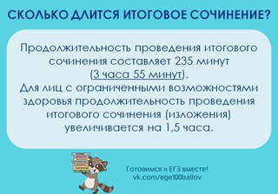

Slide 16
История
1 балл — за 1, 4, 10, 13-15, 18, 19 задания.
2 балла — 2, 3, 5-9, 12, 16, 17, 20-22.
3 балла — 11, 23.
4 балла — 24.
12 баллов — 25.
Всего: 56 баллов.

Slide 17
В сочинении необходимо:
– указать не менее двух значимых событий (явлений, процессов), произошедших в рамках выбранного Вами процесса;
– назвать две исторические личности, деятельность которых связана с указанными Вами событиями (явлениями, процессами), произошедшими в рамках выбранного процесса, и, используя знание исторических фактов, охарактеризовать роли названных Вами личностей в этих событиях (явлениях, процессах);
В н и м а н и е! При характеристике роли каждой названной Вами личности необходимо указать конкретные действия этой личности, в значительной степени повлиявшие на ход и (или) результат указанных событий (процессов, явлений).
– указать не менее двух причинно-следственных связей, характеризующих причины возникновения событий (явлений, процессов), происходивших в рамках выбранного процесса;
– используя знание исторических фактов, указать значение (последствие) выбранного Вами процесса для истории России.

Slide 18
Историческое сочинение включается в себя 7 критериев (Далее К1-К7) за которые в сумме можно получить 12 первичных баллов:
К1 — Указание не менее двух исторических событий (явлений, процессов) — 2 балла;
К2 — Указание не менее двух исторических личностей и их роли в указанных событиях (процессах, явлениях) — 2 балла;
К3 — Указание причинно-следственных связей в названных в сочинении событиях (явлениях, процессах) — 2 балла;
К4 — Указание оценки влияния событий (явлений, процессов) периода на дальнейшую историю России — 1 балл;
К5 — Использование исторической терминологии — 1 балл;
К6 — Наличие/отсутствие фактических ошибок — 3 балла;
К7 — Форма изложения исторического сочинение — 1 балл.
ВНИМАНИЕ! По критериям К6 и К7 баллы могут выставлены только в том случае, если по критериям К1-К4 выставлено в суммене менее 5 баллов.
Самыми проблемными критериями, где выпускники допускают наибольшее число ошибок — это К2,К3,К4 и К6. Это связанно прежде всего с тем, что у выпускников недостаточно знаний, связанных с детальным и углубленным изучением истории.

Slide 19
ЕГЭ-2021. История.
Задание № 25. Историческое сочинение.
Вам необходимо написать историческое сочинение об ОДНОМ из исторических процессов:
1) борьба Древнерусского государства с кочевниками;
2) внешняя политика России в 1689–1725 гг.;
3) Гражданская война в России после прихода большевиков к власти.
Вам необходимо написать историческое сочинение об ОДНОМ из исторических деятелей:
1) Ярослав Мудрый;
2) А.Д. Меншиков;
3) Г.К. Жуков.

Slide 20
Внутренняя и внешняя политика 980-1015 исторический процесс – динамика, движение, развитие
ПРИЧИНА
2 события:
Крещение Древнерусского государства
Поход на Волжскую Булгарию
2 личности:
1. Владимир 1
2. Воевода Добрыня
СЛЕДСТВИЕ
Влияние исторического процесса - Внутренняя и внешняя политика 980-1015 - на историю

Slide 21
Иван Грозный ввел опричнину – это ни о чем.
Иван Грозный уехал в Александровкую слободу, отправил письмо в Москву, что он отрекается от престола, тем самым ввел ввёл опричнину, которая... – так можно!

Slide 22
Идеальный вид – глагол + глагол + значимость
Ещё пример: Меншиков собрал войска, отдал приказ о преследовании шведов и лично преследовал и проводил их вплоть до места их окружения и принял капитуляцию, что позволило разгромить шведскую армию.

Slide 23
Внутренняя и внешняя политика Владимира 1
Хронологический отрезок с 980 по 1015 гг. является периодом правления киевского князя Владимира I, который в народе получил прозвище Красное Солнышко. Данный период является значимым в истории Древнерусского государства, поскольку содержит как важные внутриполитические изменения (крещение Руси, укрепление оборонительной системы), так и немаловажные события внешней политики (поход на Волжскую Булгарию). Дабы выявить причинно-следственные связи данных событий, следует рассмотреть их более детально (в данном абзаце уже названо два события - 2 балла по критерию 1).
Одним из главных событий представленного периода является принятие Русью христианства в 988 году. Причинами крещения Руси стали неудача языческой реформы, проводимой князем Владимиром I в начале своего правления, экономический и политические связи с христианской Византией и необходимость религиозной реформы, так как разные племена почитали разных богов, а это препятствовало консолидации русских земель. Выбор монотеистической религии для русского народа выпал на христианство, его восточную ветвь – православие. К последствиям реформы 988 года следует отнести улучшение отношений Руси с православной Византией, рост авторитета Киевской Руси на международной арене, начало становления русской христианской культуры и значительные изменения в быту славян (запрет жертвоприношений, порицание кровной мести и др.). Важную роль в указанном событии сыграл князь Владимир I, поскольку сам непосредственно принял христианство в Византии, женился на Анне, византийской принцессе, и стал инициатором крещения Древнерусского государства (в данном абзаце четко прослеживается и причинно-следственная связь, относящаяся к Крещению Руси и одно конкретное действия князя - "женился на Анне").
Следующим немаловажным событием этого периода стал военный поход на Волжскую Булгарию 985 года, участниками которого стали князь киевский Владимир I Святославович и воевода Добрыня. Согласно информации из летописей, Добрыня посоветовал великому князю не облагать данью булгарский народ, так как посчитал его слишком развитым для того, чтобы преклонить колено перед чужим князем и платить ему дань. В следствие этого совета от воеводы был подписан «вечный мир» с булгарами. Добрыня, наравне с князем, несомненно сыграл важную роль как в этом походе, так и в других государственных делах: он помогал Владимиру I в борьбе с Ярополком, а также был наместником в Новгороде и крестил город. Одной из причин военного похода стала необходимость усиления влияния государства в восточном направлении, так как границы Руси могли быть нарушены благодаря завоевательным настроениям восточных соседей. Так, итогом похода стало заключение «вечного мира» с Волжской Булгарией, позволивший решить проблему безопасности восточных границ Киевской Руси. Согласно договору, булгарские купцы разрешали проход русским купцам на свои рынки. И хотя Волжская Булгария не вошла в состав Руси, данный мир способствовал усилению влияния Древнерусского государства на международной арене, что и стало прямым следствием вышеуказанного события (в данном абзаце названа еще одна причинно-следственная связь, а также конкретное действие воеводы Добрыни - "посоветовал", что в итоге дает 2 балла по критерию 2 и также 2 балла по критерию 3).
Историки положительно оценивают период правления Владимира I Святославовича. Николай Михайлович Карамзин отмечает, что именно в это время начинается становление русской православной культуры. Руси удалось устранить опасность своим границам в восточном направлении, укрепить безопасность страны улучшением оборонительной системой и удачными военными походами. Период правления князя Владимира I благотворно повлиял на дальнейшее формирование русского государства как суверенной державы. В данный период были заложены основы для дальнейшего уничтожения печенегов и расцвета Древней Руси при Ярославе Мудром (описано значение указанного периода для дальнейшей истории - 1 балл по критерию 4).

Slide 24
ЯРОСЛАВ МУДРЫЙ
ПРИЧИНА
2 события:
Создание письменного свода законов
Династические браки
2 личности:
1. Ярослав Мудрый
2. Владимир Мономах
(можно брать разные временные промежутки)
СЛЕДСТВИЕ
Влияние одного из событий - на историю после смерти исторической личности!!!

Slide 25
Ярослав Мудрый
Период 1019-1054 является временем правления Ярослава Мудрого. Он характеризуетсязавершением образования Древнерусского государства, созданием первого русского заонодательства, раширением династических связей, развитием русской церкви, борьбой с печенегами.
Одним из самых ярких процессов этого периода является расширение династических связей. Дочь Ярослава Мудрого Анна стала королевой Франции, а другие дочери вышли замуж за норвежского и венгерского королей.
Причиной данного события была необходимость в поиске союзников для такого молодого гос-ва как Древнерусское. Особую роль в данном процессе сыграл Ярослав Мудрый. Он сам выбрал женихов для своих дочерей, опираясь на внешнеполитические интересы государства, отправил послов для заключения договоров о женитьбах. Последствием этого стало усиление Руси и усиление её авторитета на международной арене.
Именно в данный период начинается активное развитие русской церкви. В 1051 на Руси впервые появляется митрополит русского происхождения — Илларион. Он активно содействовал сближению церкви и народа, написал «Слово о законе и благодати», которое подчеркивало значимость принятия христианства для Руси. Причиной данного процесса является развитие древнерусского государства, которое ко времени Ярослава уже стало достаточно сильным. К тому же, христианская вера к этому времени начинает потихоньку приживаться в нашей стране. Начинается развитие русской церкви, а в 1448 она получает автокефалию.
В данный период произошло составление первого русского законодательства — Русской правды, составленной на основе «Суд Ярославль» - законов, которыми пользовался Ярослав будучи князем в Новороде. В Русской правде впервые водятся единые наказания за однотипные преступления: вира — штраф за убийство, котрый идет в казну князю. В Русской правде просматривается деление общества на категории и неравенство в Древнерусском обществе: смерды - крестьяне и изначально свободные жители деревень, закупы - категория зависимого населения в Древней Руси, рядовичи и т. д. Неравенство просматривается следующим образом: за убийство смерда платили 5 гривен, за убийство тиуна — 12 гривен. Стоит отметить, что правда Ярослава не покрывала все вопросы права, поэтому дорабатывалась его детьми и внуком (Правда Ярославичей и устав Владимира Мономаха)
В целом, период 1019-1054 был достаточно прогрессивным для древнерусского государства. Обычно его называют пиком развития Руси в связи с вышеперечисленными событиями. Расширение династических связей будет и дальше практиковаться такими князьями, как Всеволод Ярославич и Владимир Мономах. Русь войдет в христианскую семью благодаря династическим бракам.

Slide 26
Алгоритм работы с сочинением
Для того, чтобы правильно написать данный вид письменной работы следуйте приведённым ниже пунктам:
Выберите тот временной период, который вы знаете наиболее хорошо и для которого с большей вероятностью сможете привести два события.
Определите чей период правления затрагивают выбранные временные рамки.
Вспомните какие наиболее значимые исторические события произошли в это время. Их должно быть не меньше двух.
Вспомните какие исторические личности жили в то время, как они повлияли на написанные вами события и на ход истории России в целом.
Выявите связь между двумя приведёнными вами событиями.
Объясните причины возникновения этих событий.
Составьте себе план, по которому будете писать сочинение. В нём должны быть четыре абзаца (найти его можно выше).
Напишите черновой вариант эссе на основе вашего заготовленного плана и написанной информации.
Напишите заключение вашего исторического сочинения, дав оценку произошедшим событиям и пояснив их последствия.
Перечитываем своё сочинение, проверяем его на наличие ошибок (особое внимание уделить фактическим) и переписываем в чистовик.
Используйте для сочинения заранее заученные клише (найти их можно ниже).
Используйте различные исторические термины и понятия, подходящие под выбранный период.
Пишите аккуратным и разборчивым почерком, так вы поможете эксперту быстрее и правильнее проверить вашу работу.
Не искажайте исторические факты.

Slide 27
Клише для исторического сочинения
При написании своего сочинения вы можете воспользоваться следующими клише:
Для вступления: Период (даты) относится к правлению/ царствованию ...
(Дата) – это период правления такого-то царя/ императора/ вождя…
Это время является эпохой…
Во время правления (Имя правителя) произошло много событий (большое количество преобразований) …
Для данного временного периода свойственно…
Назовём наиболее значимые события.
Для основной части (первые три клише подходят под оба события): В данный период времени произошло такое событие, как (война, реформа, вторжение и т.д) …
Причиной начала войны/ принятия реформы/ вторжения на такую территорию…стали…
Особую роль в ходе развития этого события сыграл(а) (ФИО исторической личности) …
Давайте рассмотрим причины, которые являются общими для двух приведённых событий…
Для заключения: Историки не имеют однозначного мнения о событиях этого периода…
(ФИО) убеждён в том, что ...
Когда (ФИО) имеет противоположное мнение о…
Данные исторические события ознаменованы (описать последствия) ...
Результатом этих событий являются такие…
Правлению/ действиям (ФИО исторической личности) нельзя дать однозначной оценки. С одной стороны…. С другой стороны…
Данная эпоха стала периодом …

Slide 28
https://www.youtube.com/watch?v=zX8qr75Dgb0
https://www.youtube.com/watch?v=SGwQAjDkPxs

